Slide 1

Развитие инновационной деятельности в региональной системе образования
Ярославской области
ГАУ ДПО ЯО «Институт развития образования»
Центр развития инновационной инфраструктуры
Ярославль, 2017

Slide 2

ФЗ «Об образовании в Российской Федерации» (ст.20 п.3)
Инновационная деятельность ориентирована на совершенствование научно-педагогического, учебно-методического, организационного, правового, финансово-экономического, кадрового, материально-технического обеспечения системы образования и осуществляется в форме реализации инновационных проектов и программ организациями, осуществляющими образовательную деятельность, и иными действующими в сфере образования организациями, а также их объединениями.

Slide 3
Нормативное обеспечение
Порядок признания организаций региональными инновационными площадками в системе образования (приказ ДО ЯО от 31.12.2013 №36-нп)
Приказы ДО ЯО «О признании образовательных организаций региональными инновационными площадками»
Постановление Правительства ЯО от 07.05.2014 № 413-п «Об утверждении Порядка предоставления гранта из областного бюджета государственным (муниципальным) бюджетным и автономным образовательным учреждениям Ярославской области»
Соглашения между «Исполнителем» и «Соисполнителем» инновационного проекта (содержит техническое задание)
Соглашения о научно-методическом сопровождении Институтом инновационной деятельности и обеспечении консультационного и организационного сопровождения инновационного проекта

Slide 4

Программа развития Института развития образования
НАПРАВЛЕНИЕ №1: ИРО — центр дополнительного профессионального образования, обеспечивающий формирование современных профессионально-важных компетенций работников РСО
Направление №2: ИРО – научно-методический центр, сопровождающий становление «инновационной инфраструктуры» и развитие инновационной деятельности в региональной системе образования

Slide 5
35 инновационных проектов (программ)
150 соисполнителей ОО
Всего 185 образовательных организаций, имеющих статус РИП

Slide 6
Форматы инновационных проектов (программ)
Сетевые инновационные проекты (100%)
Межмуниципальные инновационные проекты
Инновационные программы по внедрению инновационных продуктов

Slide 7
Создание условий для внедрение инновационных продуктов в практику ОО
Положение о Региональном ресурсном центре
Положение о научно – методической лаборатории
Положение о базовой площадке
Пакет документов, регламентирующих организацию работы по реализации программ повышения квалификации с использованием стажировки

Slide 8

Инновационная инфраструктура
департамент образования Ярославской области
научно-методический совет
координационный совет
региональные ресурсные центры
инновационные комплексы, включающие региональные ресурсные центры по направлениям деятельности, региональные инновационные площадки, муниципальные ресурсные центры, муниципальные инновационные площадки, стажировочные площадки

Slide 9
Цель создания инновационной инфраструктуры
Обеспечение развития региональной системы образования и повышения качества предоставления образовательных услуг

Slide 10
Структурно-функциональные вариативные модели
Модель «институциональная»
Модель «инициативный инновационный проект»
Модель «сетевая инновационная площадка»
Модель «инновационный комплекс»

Slide 11
Межрегиональная научно-практическая конференция
«Инновации в образовании: региональные практики»
Сопровождение региональных инновационных площадок
Модель сетевой организации инновационной деятельности обеспечивает
- целостность системы по реализации ключевых направлений развития РСО
- распространение в массовую образовательную практику и поддержка инноваций посредством создания инновационной среды
- отработку новых форм взаимодействия и взаимообмена образовательными ресурсами

Slide 12
РИП: основные площадки и соисполнители

Slide 13
Сетевые проекты РИП

Slide 14
Сетевые проекты РИП

Slide 15
Основные площадки РИП: распределение по МО

Slide 16
Соисполнители РИП: распределение по МО

Slide 17
Основные площадки РИП

Slide 18
Соисполнители РИП

Slide 19
Тематики инновационных проектов (программ) 2015-2017

Slide 20
РИП-2014: продукты инновационной деятельности
Вид продукта инновационной деятельности | Число РИП
Методические пособия | 14
Диагностические материалы | 8
Пакеты нормативных документов | 5
Программы повышения квалификации | 3
Основная образовательная программа | 1

Slide 21
Изменения качества школьных процессов соисполнителей РИП в связи с участием в реализации проектов РИП
(среднее; шкала от 1 до 10, где 10 – произошли серьезные позитивные изменения)
Заинтересованность сотрудников в саморазвитии (8,25)
Изменение практик управления (8,01)
Изменение практик преподавания (7,37)
Заинтересованность детей в обучении (7,33)
Психологический климат в коллективе (7,3)
Вовлеченность родителей (6,99)
Повышение успеваемости учащихся (6,78)

Slide 24
Оценка перспектив внедрения инновации в другие ОО (ответы РИП)
шкала от 1 до 10, где 10 – инновация полностью готова к внедрению

Slide 25
2017 год
7 программ
13 проектов
Инновационная программа - это комплекс взаимосвязанных мероприятий по осуществлению инновационной деятельности, направленный на повышение эффективности управления процессами внедрения новшеств в образовательную практику.

Slide 26
Программы внедрения инноваций (2017-2018)
Образовательная организация | Тема программы
МОУ лицей № 2 г. Рыбинска | Инновационные механизмы реализации ФГОС на уровне среднего общего образования
МОУ «Средняя школа с углубленным изучением отдельных предметов «Провинциальный колледж» г. Ярославля | Организационно-методическая поддержка реализации перехода на федеральный государственный образовательный стандарт среднего общего образования в общеобразовательных организациях Ярославской области
ГАУ ДПО «Институт развития образования» | Модернизация содержания и технологий общего образования на основе со-бытийности»
МУ ДПО «Информационно-образовательный Центр» г. Рыбинска | «Освоение механизмов использования ресурсов открытого информационно-образовательного пространства в деятельности информационно-библиотечных центров в муниципальной системе образования»

Slide 27
Программы внедрения инноваций (2017-2018)
ОО | Тема программы
ГАУ ДПО «Институт развития образования» | Программа распространения педагогический практик реализации субъектно-ориентированного типа педагогического процесса в условиях реализации ФГОС
ГПОУ ЯО Ростовский педагогический колледж | Формирование ИКТ-компетенций выпускников профессиональных образовательных организаций в соответствии с профессиональными стандартами
МДОУ детский сад № 109 г. Ярославля | Программа развития инклюзивного образования детей с ограниченными возможностями здоровья в рамках реализации ФГОС ДО в Ярославской области

Slide 28
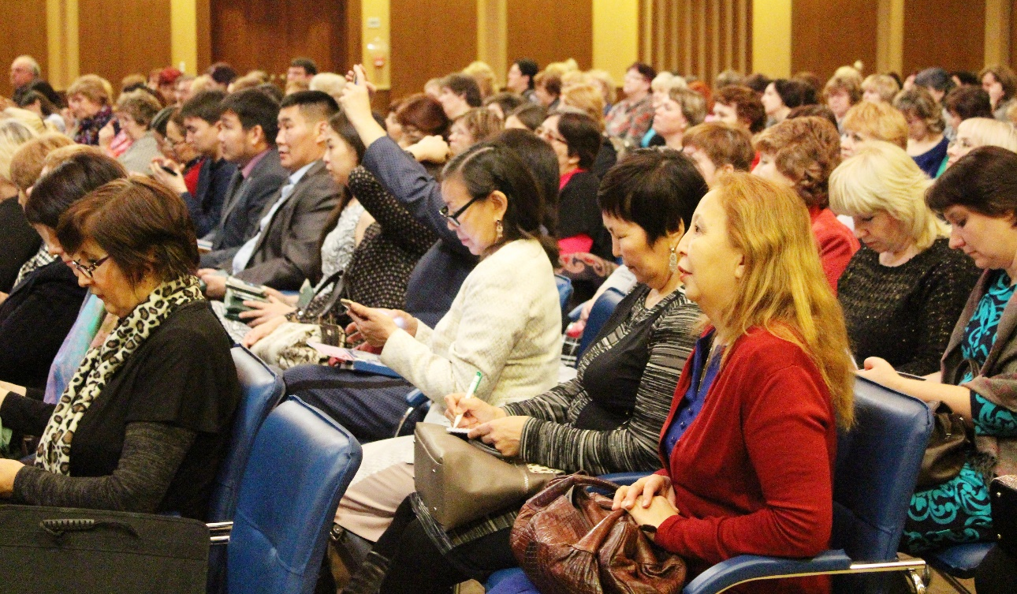
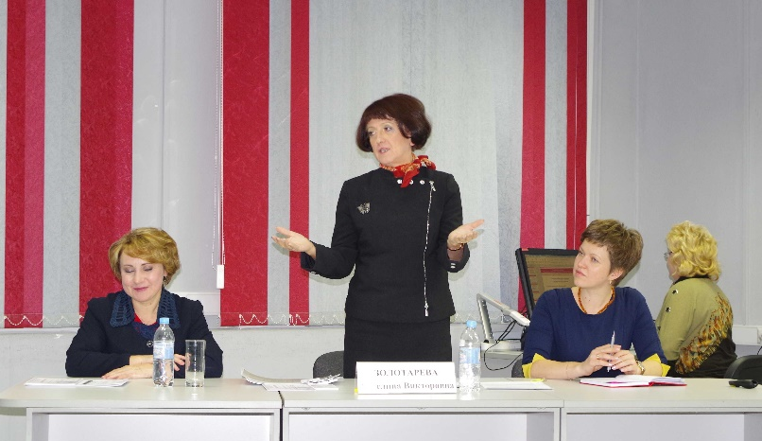
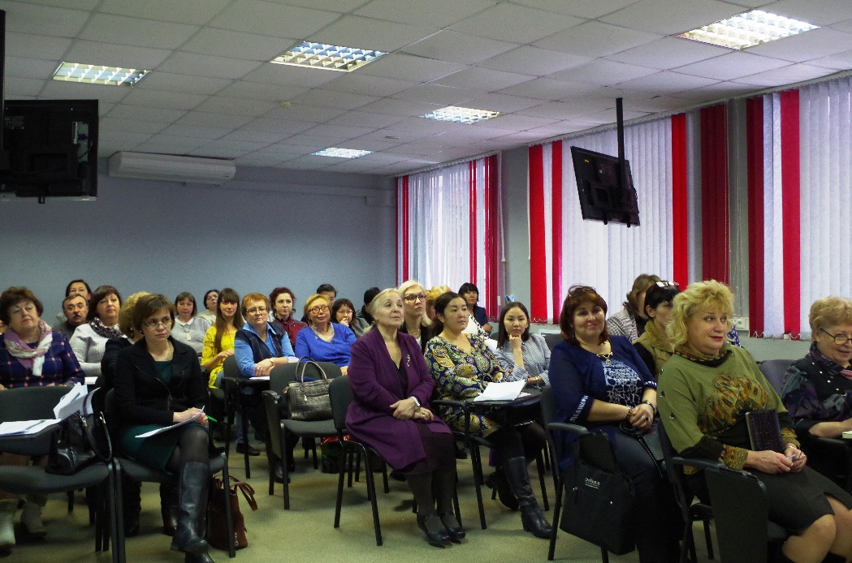
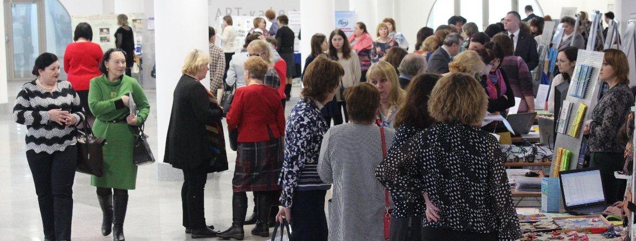
Межрегиональная научно-практическая конференция «Инновации в образовании: региональные практики»
Региональные мероприятия – презентационные площадки РИП

Slide 29
Благодарим за внимание!
crii@iro.yar.ru

